Slide 1



PERÍODO 11
DEL
JUEVES 07/10 AL MARTES 02/11

Slide 2

SE VIENE ALGO NUEVO…

Slide 3
ESTAMOS TRABAJANDO EN ALGO…
PRÓXIMAMENTE VAMOS A PODER CONTARLES DE QUÉ SE TRATA PERO, PARA ESO, QUEREMOS QUE TODAS/OS LAS/OS CONSULTORAS/ES ESTÉN LISTAS/OS PARA APROVECHAR TODOS LOS BENEFICIOS DE ESTA GRAN NOVEDAD UNA VEZ ESTÉ DISPONIBLE…
SEGUIMOS ESFORZÁNDONOS EN DESARROLLAR HERRAMIENTAS QUE FACILITEN Y AGILICEN LAS TAREAS ADMINISTRATIVAS O DE “PAPELEO” PARA QUE TODAS/OS PUEDAN ENFOCARTE EN SU ROL PRINCIPAL, ESE QUE SOLO NUESTRAS/OS CONSULTORAS/ES PUEDEN HACER > ASESORAR CLIENTES.
LA INTENCIÓN DE LAS HERRAMIENTAS TECNOLÓGICAS QUE VENIMOS INCORPORANDO Y DESARROLLANDO ES FACILITAR LA GESTIÓN DE SUS NEGOCIOS, PERMITIÉNDOLES CRECER EN SU NEGOCIO SIN DEMORAR TANTO TIEMPO EN SU GESTIÓN.
LES RECOMENDAMOS QUE REVISEN SU BASE DE DATOS DE CLIENTES Y SE ASEGUREN QUE ESTÉ SU MAIL Y SUS DATOS LO MÁS COMPLETOS POSIBLE Y CORRECTOS > COMPARTIR ESTA INFORMACIÓN CON DESCENDENCIAS
A PARTIR DEL VIERNES 01/10 LA CARGA DEL DATO “MAIL DE CONTACTO” SERÁ OBLIGATORIO E IRREPETIBLE. SIN ESE DATO, NO PERMITIRÁ GRABAR ☺
> UNA BASE DE DATOS COMPLETA LES PERMITIRÁ OBTENER EL MÁXIMO BENEFICIO DE TODAS LAS HERRAMIENTAS DISPONIBLES COMO SER:
HISTORIAL DE CLIENTES: AYUDA A BRINDARLE LA MEJOR Y MÁS COMPLETA ATENCIÓN A CLIENTES Y FIDELIZARLOS.
UTILIZAR LOS ALERTAS DEL SISTEMA: SALUDAR A CLIENTES POR SU CUMPLEAÑOS, OFRECERLES UN PRODUCTO PRÓXIMO A AGOTARSE Y QUE DEBA REPONER.
UTILIZAR EL ENVÍO DEL MAIL A CLIENTES: UN MAIL CON TODO EL LOOK & FEEL JUST, HECHO POR UNA DISEÑADORA. ¡NOSOTROS LO ENVIAMOS EN NOMBRE DE LA/EL CONSULTORA/OR!

Slide 4
MAIL A CLIENTES
ES UN MAIL QUE ENVÍA LA COMPAÑÍA EN NOMBRE DE LA/EL CONSULTORA/OR CON TODA LA INFORMACIÓN DE OFERTAS DEL PERÍODO, OFERTA DE SEMANA 01, LA POSIBILIDAD DE SER ANFITRIONA/ÓN ¡Y MÁS!
LOS DATOS DE CONTACTO QUE TIENE ESTE MAIL SON LOS DATOS PERSONALES DE LA/EL CONSULTORA/OR
SE ENVÍA UNA ÚNICA VEZ EN EL PERÍODO (MISMO DÍA QUE JUSTNEWS)
SE ENVÍA DESDE UN MAIL QUE NO ADMITE RESPUESTA, PARA GARANTIZAR QUE EL CLIENTE SE CONTACTE SIEMPRE CON SU CONSULTORA/OR
SE ENVÍA SOLO SÍ, LA/EL CONSULTORA/OR, AUTORIZÓ EL ENVÍO
¿CÓMO LO ACTIVO?
WWW.JUSTARGENTINA.COM > OFICINA VIRTUAL >DATOS PERSONALES>ACTUALIZA DATOS DE CONTACTO >>TILDAR LA OPCIÓN ¿DESEAS ENVIAR A TUS CLIENTES EMAILS DE PROMOCIONES?

Slide 5
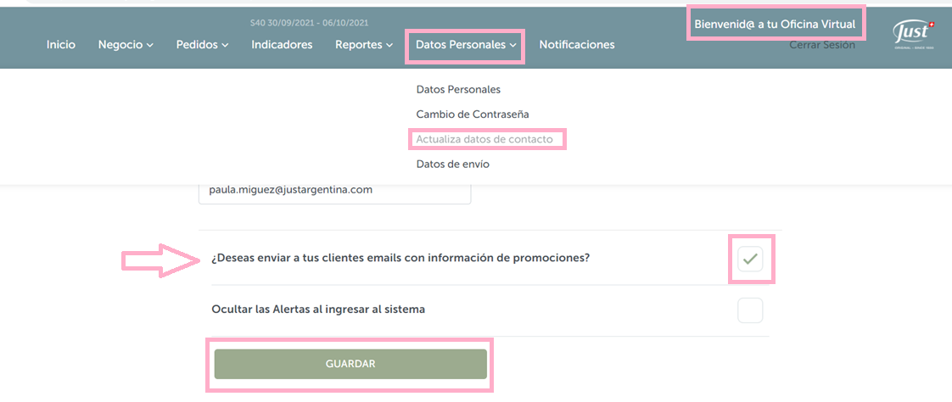
¿CÓMO LO ACTIVO?
WWW.JUSTARGENTINA.COM > OFICINA VIRTUAL >DATOS PERSONALES>ACTUALIZA DATOS DE CONTACTO >>TILDAR LA OPCIÓN ¿DESEAS ENVIAR A TUS CLIENTES EMAILS DE PROMOCIONES?

Slide 6
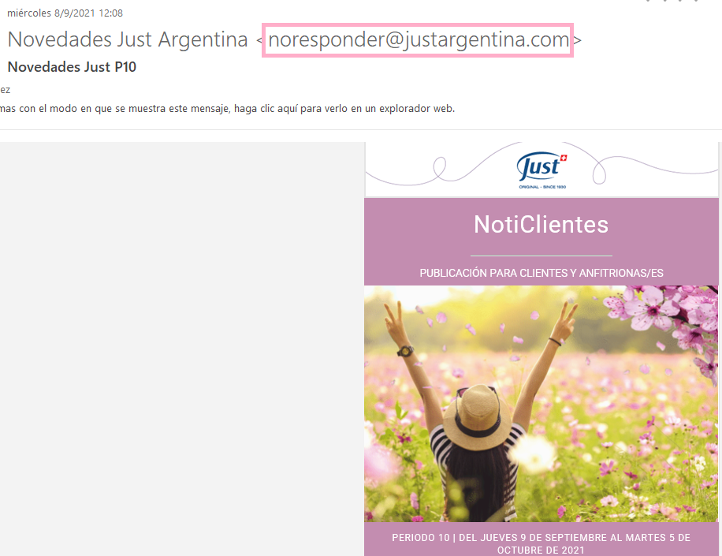
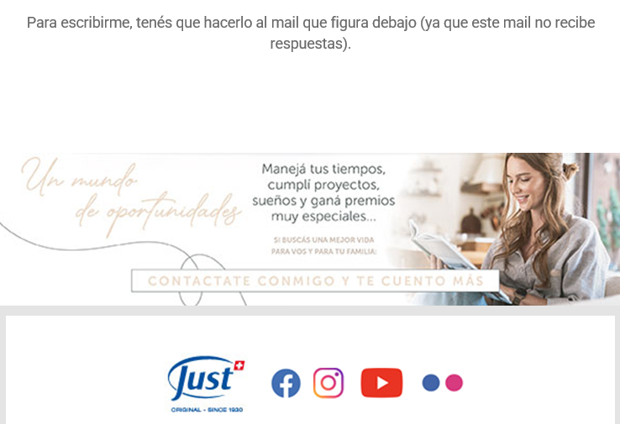
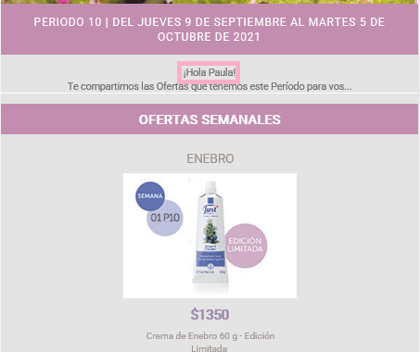
EJEMPLO MAIL A CLIENTE
MAIL QUE NO ADMITE RESPUESTA
ACLARACIÓN DE QUE EL MAIL NO ADMITE RESPUESTA Y DEBEN CONTACTARSE CON SU CONSULTORA/OR >>
NOMBRE CONSULTORA/OR
MAIL CONSULTORA/OR
CELULAR CONSULTORA/OR
LOOK & FEEL 100% JUST
NOMBRE DEL CLIENTE

Slide 7
LAS/OS INVITAMOS A QUE ALIENTEN A SUS DESCENDENCIAS A:
- ACTUALIZAR LOS DATOS DE SUS CONTACTOS
CONTROLAR LOS DATOS DE SUS CONTACTOS
ASÍ ESTÁN TODAS/OS LISTAS PARA DISFRUTAR DE LOS BENEFICIOS QUE SE VIENEN ¡NI BIEN SE LANCEN!
- UTILIZAR LAS HERRAMIENTAS DISPONIBLES (HISTORIAL DE CLIENTE, MAIL A CLIENTE) PARA PROFESIONALIZAR SUS NEGOCIOS Y OPTIMIZAR SUS TIEMPOS.

Slide 8


Promoción de Incorporación, se premian las Incorporaciones PERSONALES
La base de un negocio fuerte es la incorporación, es lo que permite que cada una/o cuente con estructuras sólidas. No podemos perder de vista este pilar del negocio.
Esta promoción se vincula directamente con el Programa Activá tus Sueños dado que busca alentar a Consultoras/es a que incorporen, puedan nombrarse y cuenten con una estructura de negocio más sólida y vean mejores resultados.
El Extra Cash de $1.500 por UNA Incorporación Productiva a partir de DOS Incorporaciones Productivas recibirán el EC de $3.000. Ejemplo: Aquellas que tengan 3 Incorporaciones Productivas, recibirán $4.500 en Extra Cash.
Para ser Inco Productiva debe alcanzar $10.500 PVP o más en sus primeras 3 semanas.

Slide 9

DURANTE P11 VUELVE EL DESAFÍO DE EDN:
- EL GRUPO QUE LOGRE 10 EDN
TOTAL PERÍODO
GANARÁ 100 MUESTRAS SURTIDAS
¡IDEALES PARA PREMIAR Y ALENTAR A LAS CONSULTORAS/ES!
ADEMÁS, LOS 10 MEJORES GRUPOS RECIBIRÁN 3 AROMATIZADORES BLUETOOTH CADA UNO.
ALGUNAS IDEAS: SORTEOS EN TU GRUPO, RECONOCIMIENTO A CONSULTORA/OR DESTACADA/O EN EL PERÍODO.
LOS PREMIOS SE ENVÍAN EN PEDIDO PERSONAL DE LA/EL LÍDER DE GRUPO.
DURANTE P11 ESTARÁ VIGENTE LA PROMOCIÓN DE ANFITRIONAS/ES DE TUS AMIGAS/OS Y EDB MASIVOS (40 ANFITRIONAS/ES) PROPONELE A TUS CONSULTORAS/ES QUE INVITEN GENTE INTERESADA EN INICIARSE EN EL NEGOCIO. VOS, COMO LÍDER, PODÉS OFRECER EL EDN (AULA MÓVIL), DE ESTA MANERA ¡TODOS SE FAVORECEN!

Slide 10

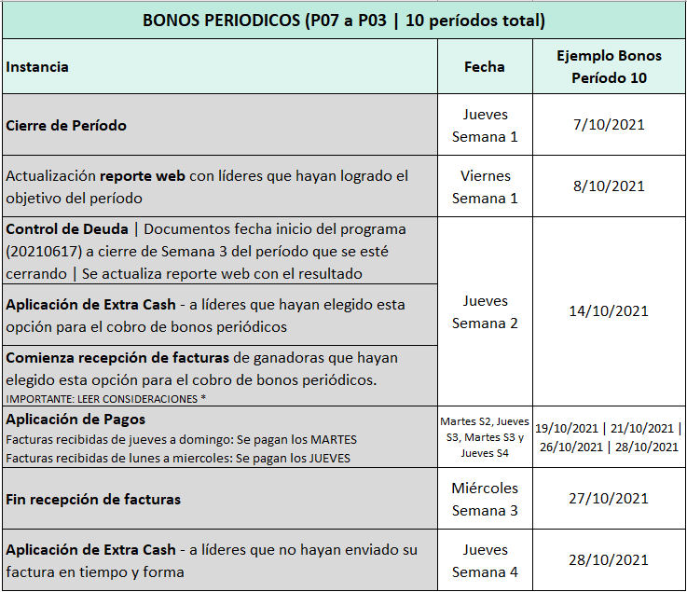
Programa Activá tus Sueños:
Flyer y Documento de Bases y Condiciones disponibles en la Web para Consultoras/es > Materiales para mi Negocio.
Cuentan con un reporte disponible para poder ver quién alcanzó el objetivo del período y está en condiciones de pasar al control de deuda, una vez finalizado el control, podrán ver quienes son las personas Ganadoras.
En las bases y condiciones están las fechas de envío de Factura (para quienes hayan elegido esta modalidad), mail de envío, fechas de aplicación de Extra Cash o Transferencias.

Slide 11

Mencionar los beneficios disponibles en la entrevista de Oportunidad
Los Asistentes que dejen su clave en el Chat de zoom y presenten pedido esa misma semana (jueves a martes) obtienen distintos regalos. Es importante motivar la participación en el Taller, entendemos que las Incorporaciones Capacitadas y con herramientas, son incorporaciones que contarán con mayores herramientas para desarrollar el negocio con éxito.
No se incluyen todas las claves asistentes en el sorteo, se avisa durante el Taller el momento de corte y se consideran que sean claves participantes. Ejemplo: Taller de P11 (Incorporaciones S04 P10 y P11).
Los premios de los sorteos y por dejar clave en el chat, se cargan en Banco de Regalos para ser recibido en pedido personal.
¿Por qué se muestran una Semana después que el Noti? Las promociones vinculadas al Taller de Bienvenida son pensadas para las INCORPORACIONES. Ejemplo:
Último Taller de P10: Jueves 07/10
Jueves 07/10 > Apertura de Web con Ofertas e información de SEMANA 01 P11. A partir del Jueves 14/10 comenzarán a asistir las incorporaciones de P11. Por eso, las promociones se muestran una semana corrida (mail del Miércoles 13/10)

Slide 12
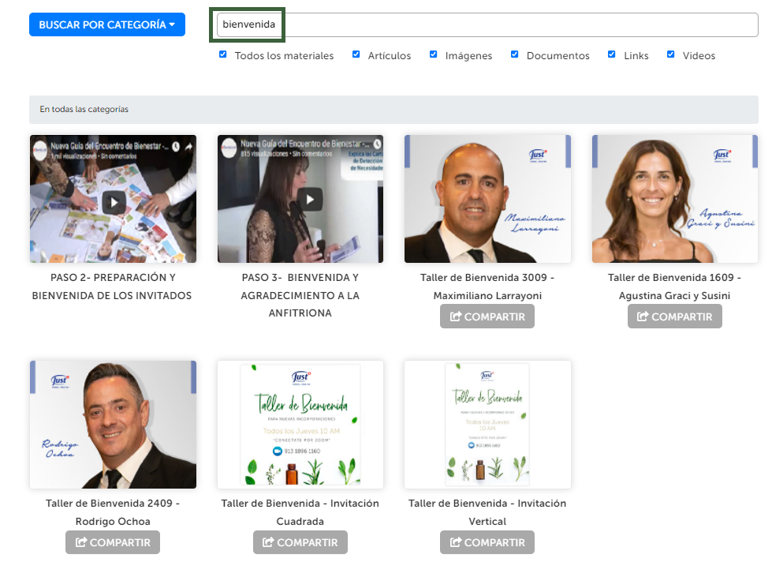
Se encuentran disponibles en la Web para Consultoras/es > Materiales para mi Negocio grabaciones del Taller de Bienvenida.
Las grabaciones están disponibles para Líderes de Grupo y Niveles Superiores, el objetivo de contar con este material es que puedan ver los puntos a abordar para que ustedes se animen a comenzar a realizar sus propios Talleres de Bienvenida.
Colocando la palabra BIENVENIDA en el buscador podrán encontrarlos fácilmente.
Podrán encontrar un Taller brindado por cada uno de nuestros Directores de Venta.

Slide 13

Su vigencia es Período 11 (termina el período, termina la Promoción).
El EDB tiene que estar Confirmado.
Si alcanza el monto, la incorporación, recibe este Especial Anfitriona/ón + El especial del Período en curso.
Mencionar los beneficios disponibles en la entrevista de Oportunidad
Durante P11 cada EDB podrá tener hasta 40 Anfitrionas/es.
Estará disponible la opción de Sé Anfitriona/ón de tus amigas/os (CS=Anfitriona/ón)
¡IDEAL PARA PONER EN PRÁCTICA EL AULA VIRTUAL!
Notes:
La crema la van a recibir de manera espontánea, no deben pedirla

Slide 14
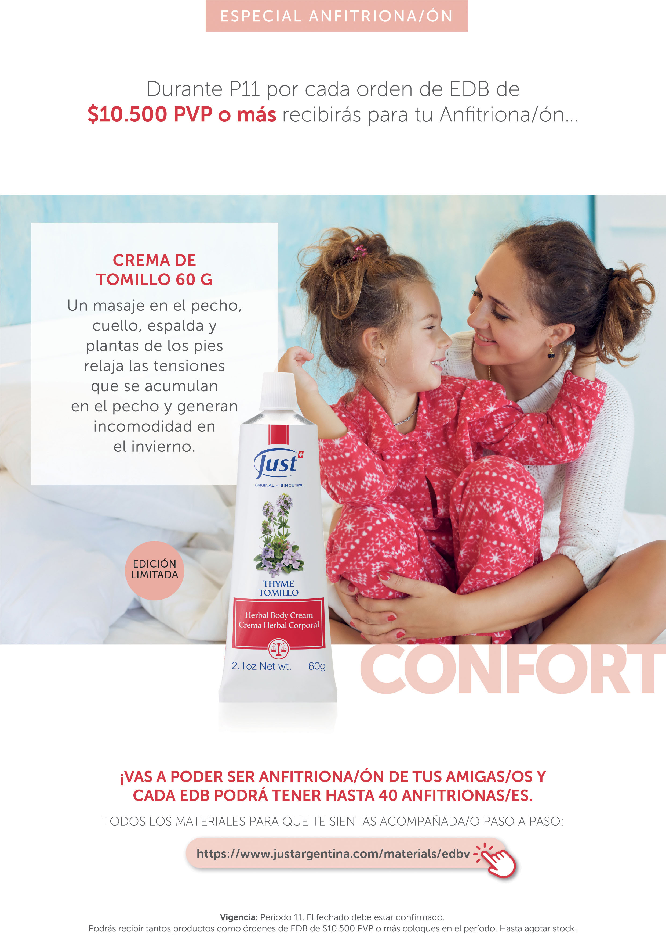
Su vigencia es Período 11 (termina el período, termina la Promoción).
El EDB tiene que estar Confirmado.
Es para todas/os las/os Consultoras/es.
¿Por qué hacer EDB’s? Es importante transmitir que el EDB es EL espacio para desarrollar el “VIF” (vender, incorporar, fechar) más allá de nuestro círculo íntimo.
- Durante P11 cada EDB podrá tener hasta 40 Anfitrionas/es.
Estará disponible la opción de Sé Anfitriona/ón de tus amigas/os (CS=Anfitriona/ón)
Notes:
La crema la van a recibir de manera espontánea, no deben pedirla

Slide 15

ALCANZANDO
DOS ÓRDENES DE EDB DE $15.000 PVP
O MÁS
POR PERÍODO RECIBIRÁN UN KIT DE NEGOCIO:
-$15.000 PVP > NIVEL 1 PROGRAMA ANFITRIONA/ÓN
SON DOS ÓRDENES O MÁS POR PERÍODO, ES DECIR, DOS ÓRDENES O MÁS EN P11,P12 Y P13 PARA GANAR 1 KIT DE NEGOCIO Y LA CHANCE DE PARTICIPAR EN EL SORTEO.
Notes:
La crema la van a recibir de manera espontánea, no deben pedirla

Slide 16

INFORMAREMOS UNA VEZ CERRADO EL PERÍODO 13 LAS PERSONAS GANADORAS DE LA PROMO EDB P11 A P13 PARTICIPANTES DEL SORTEO.
UNA VEZ CONOZCAMOS LAS PERSONAS GANADORAS INFORMAREMOS FECHA Y MEDIO POR EL CUAL REALIZAREMOS EL SORTEO.
PREMIOS: 1 NOTEBOOK Y 1 TV LED 55”
Notes:
La crema la van a recibir de manera espontánea, no deben pedirla

Slide 17

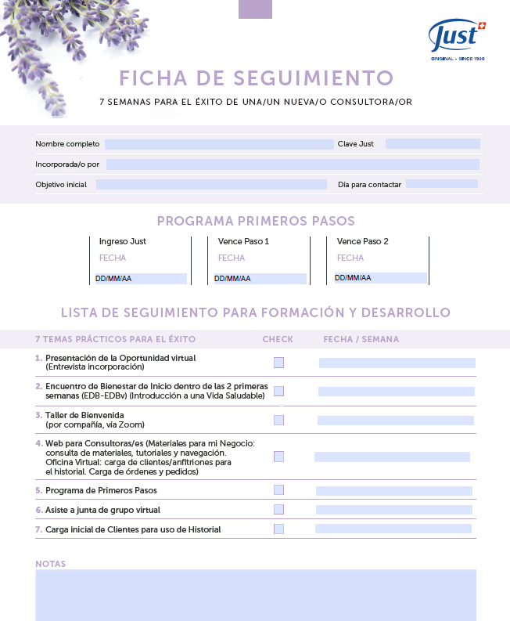

TE ACOMPAÑAMOS EN CADA PASO…
TODOS LOS JUEVES 10AM
TALLER DE BIENVENIDA
FICHA DE SEGUIMIENTO
GUÍA ENTREVISTA DE OPORTUNIDAD/
EDN
MATERIAL PARA CONOCER EL PASO A PASO SOBRE CÓMO INCORPORAR
LOS DIRECTORES DE VENTA LES BRINDAMOS UNA CAPACITACIÓN CON TODO LO NECESARIO PARA COMENZAR EL NEGOCIO CON ÉXITO…
PROMOCIONES ESPECIALES PARA LOS PARTICIPANTES
SORTEOS EN VIVO
ACOMPAÑÁ A TUS INCORPORACIONES EN EL COMIENZO DE SU NEGOCIO
-DISPONIBLE EN MATERIALES PARA MI NEGOCIO-

Slide 18

OFERTAS PARA
CLIENTES

Slide 19

Ofertas periódicas con HISTORIAL DE CLIENTES podés llevar un registro de qué producto consume cada uno, saber qué producto se está por agotar > sabiendo este dato, puedo:
Saber qué producto puedo ofrecerle o quizás su complemento. Es importante no “bombardear” al Cliente para no cansarlo. Siendo asertivo en la comunicación podremos atender sus necesidades y fortalecer el vínculo Consultora/or > Cliente.
Ofrecerle algo que necesita, espera o bien potencia un producto que usa aumenta la posibilidad de Venta
Ver PASO a PASO del Historial
Ver TESTIMONIOS

Slide 20





PÁGINA DESTACADA EN EL CATÁLOGO DE WHATSAPP
PRODUCTO SOLIDARIO 2021:
GEL DE DUCHA DE ASPERILLA Y ORÉGANO

Slide 21



Ofertas Semanales: Ideales para compartir el Link con catálogo e iniciar una conversación con tu cliente: podés compartir el link al catálogo http://catalogo.justargentina.com/
O compartir el link a una página específica (producto de Oferta para que vean información de beneficios o quizás a un producto complementario).
Ejemplo:
Posteos en dos formatos de cada Oferta Semanal: para que puedas enfocarte en tus posteos de Oportunidad y Estilo de Vida Just

Slide 22

- Presentando Venta de: $10.500 PVP o más en SEMANAS UNO (Del 07 al 13/10) Y DOS (Del 15 al 19/10)
de P11 > Semana 02 comienza el día 15 porque es Semana especial post Feriados (Operativo Feriado)
PVP NO Acumulable (se evalúa por Semana)
Podrán recibir como máximo 1 (un) Extra Cash > $1.700 quienes alcancen el objetivo en AMBAS Semanas.
El EC se aplica una vez cerrada la semana en la que se alcance la segunda Frecuencia.
- Exclusivo para pedidos cargados en la web.
Las Promociones de Frecuencia de Venta buscan alentar el negocio semanal, estableciendo como objetivo ($10.500) el monto que la compañía promueve como “Pedido Productivo” es importante alentar este tipo de pedidos para que las/os CS puedan ver rápidamente los beneficios del Plan de Negocio.

Slide 23


DURANTE
SEMANA UNO DE P11 (07/10 AL 13/10) VENDIENDO
6 PRODUCTOS
O MÁS
RECIBIRÁN 10 MUESTRAS DE CREMA DE LAVANDA 2GR:
EL PRODUCTO SOLIDARIO CUENTA PARA LA PROMOCIÓN
EL EMOJI REANIMA CUENTA COMO 3 UNIDADES DE PRODUCTO PARA LA PROMOCIÓN.
PRESENTANDO
VENTA DE
$10.000 PVP O MÁS,
SOLO EN SEMANA 01 P11
(07/10 AL 13/10)
TENDRÁN BONIFICADOS LOS
GASTOS ADMINISTRATIVOS..
¡ENVÍO GRATIS!
(APUNTAR A LOS $10.500 PVP PARA ALCANZAR EL REQUISITO DE FRECUENCIA PARA SEMANA 01)

Slide 24
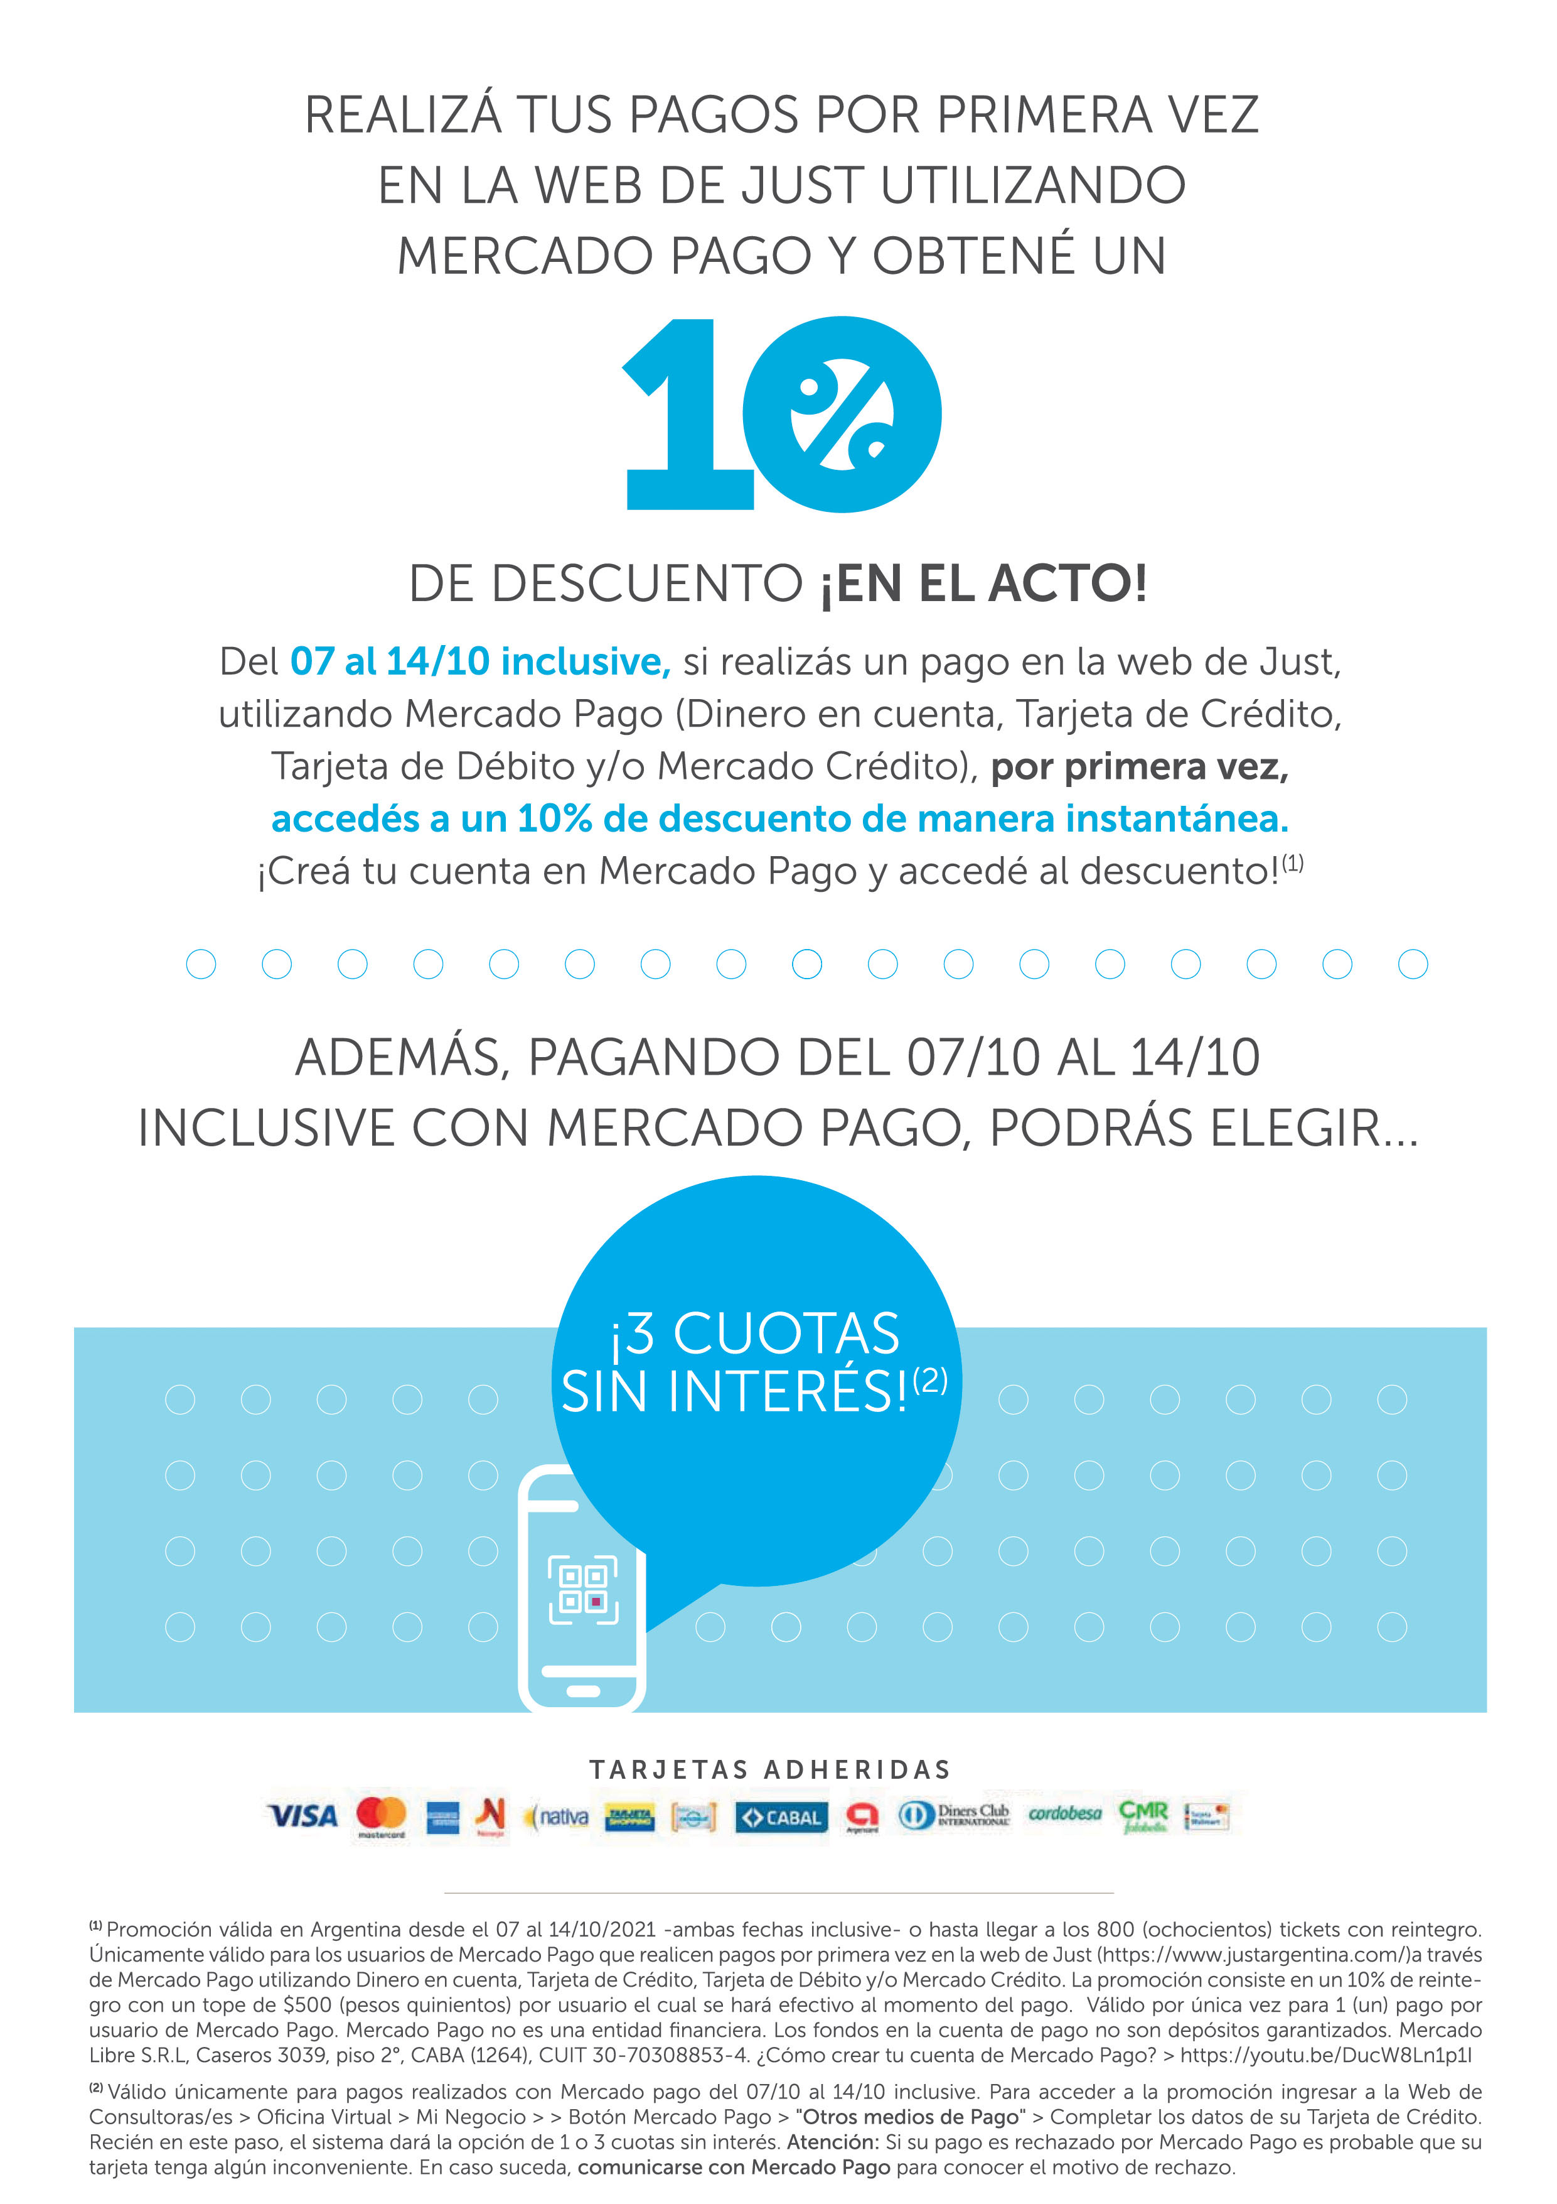
- Promoción NUEVOS PAGADORES, funcionará solo para aquellas personas que, hagan un pago POR PRIMERA VEZ con Mercado Pago desde la página de Just durante la Semana 01 de P11 (07/10 al 14/10) obtienen un 10% de descuento en el acto.
Además, estará la Posibilidad de pagar en
¡3 Cuotas sin Interés! en Semana 01 de P11 (del 07/10 al 14/10 inclusive)
- Las promociones funcionan en simultáneo, por ejemplo, un NUEVO pagador en Semana 01 podrá acceder al 10% OFF + la opción de 3 Cuotas sin interés.
Las 3 cuotas sin interés brinda soporte a aquellas/os Consultoras/es que necesitan financiar sus pedidos para evitar entrar en mora.
En caso hubiera algún problema al ingresar el pago, pago rechazado por ejemplo, deben contactarse con Mercado Pago directamente.

Slide 25
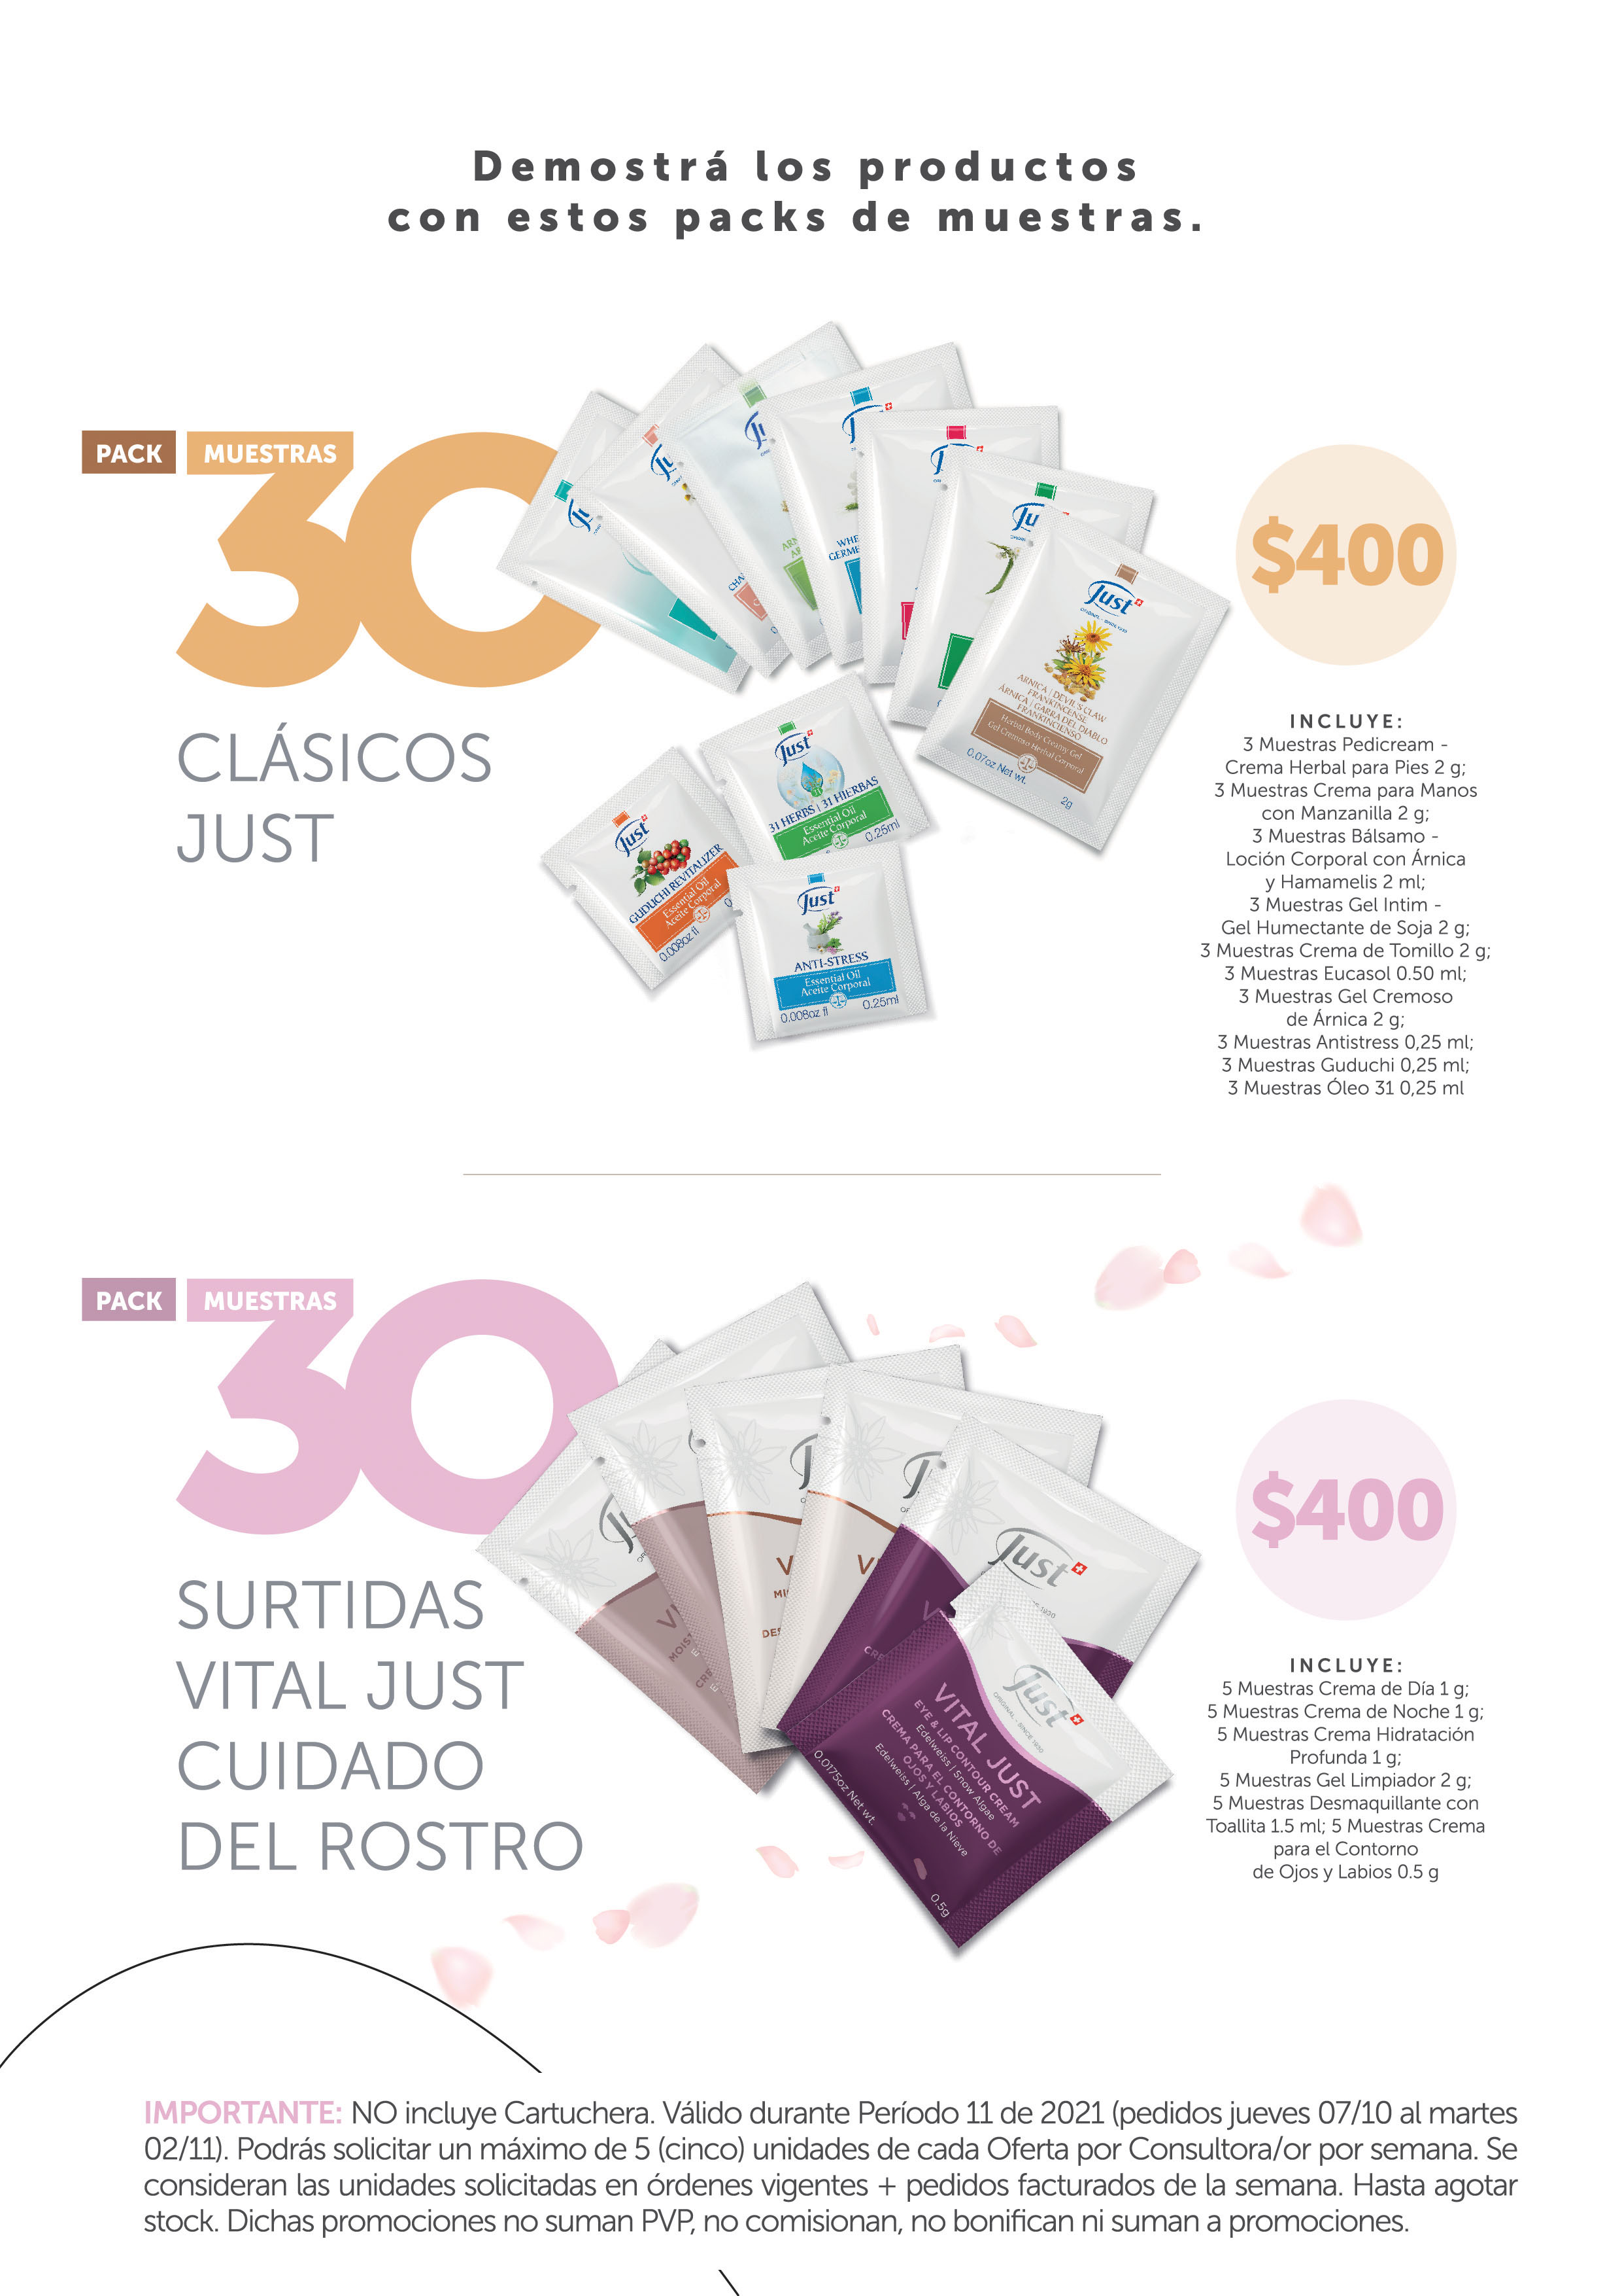
VOLVIERON LOS EDB PRESENCIALES Y LA POSIBILIDAD DE ESTAR PRESENTES EN FERIAS Y EXPOSICIONES.
DURANTE P11 CONTINUARÁN DISPONIBLES DOS PACK DE MUESTRAS (NO INCLUYEN CARTUCHERA)
LAS MUESTRAS SON IDEALES PARA:
- DEMOSTRAR PRODUCTOS
DEMOSTRAR TRATAMIENTO
**CLIENTE USA ÓLEO Y ANTI STRESS PUEDO REGALARLE EL GUDUCHI PARA PRESENTARLE EL RITUAL DEL CUERPO Y LA MENTE.
USO COMPLEMENTARIO DE LOS PRODUCTOS (ENEBRO + ÓLEO)
FIDELIZAR CLIENTES > REGALARLE MUESTRAS POR FECHA ESPECIAL (CUMPLEAÑOS DEL CLIENTE) O COMO ATENCIÓN POR SU COMPRA.
INCENTIVO PARA CONSULTORAS/ES > AMPLIAR SU KIT DE DEMOSTRACIÓN
PREMIO POR PARTE DE LA/EL LÍDER A SUS CONSULTORAS/ES POR ALCANZAR OBJETIVOS ESTABLECIDOS EN LA JUNTA DE GRUPO

Slide 26

VALOR DE VENTA GRUPAL A PARTIR DE P09 PLAN DE NEGOCIO:
$210.000
ES IMPORTANTE TRABAJAR CON LOS VALORES DEL PLAN DE NEGOCIO VIGENTE.
LOS VALORES PROMOCIONALES SON PARA ALENTAR NOMBRAMIENTOS, MOTIVAR A AQUELLAS PERSONAS QUE “POR POQUITO” NO LLEGAN A ALCANZAR OBJETIVOS DE PROMOCIONES POR EJEMPLO (ACTIVÁ TUS SUEÑOS)

Slide 27
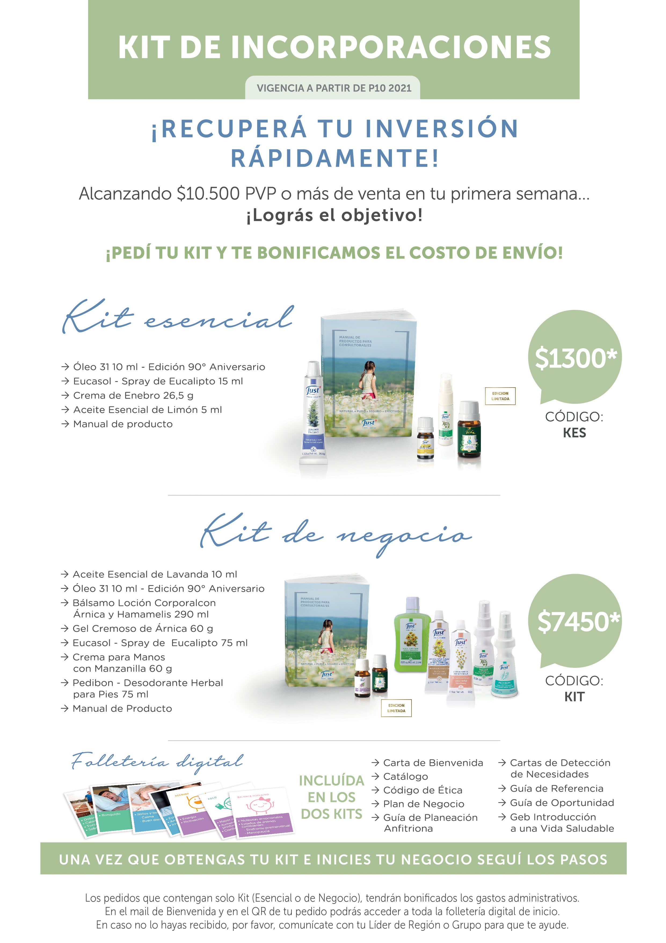
LOS PEDIDOS QUE CONTENGAN SOLO KIT
TENDRÁN BONIFICADOS LOS GASTOS ADMINISTRATIVOS
APLICA PARA KIT DE NEGOCIO Y KIT ESENCIAL
LA FRASE ¡RECUPERÁ TU INVERSIÓN! ALCANZANDO $10.500 PVP O MÁS DE VENTA EN TU PRIMERA SEMANA LOGRÁS EL OBJETIVO! ES UNA FRASE PENSADA PARA QUE LA/EL CONSULTORA/OR INCORPORANTE LE TRANSMITA A SU INCORPORACIÓN COMO UN BENEFICIO PARA:
HACER SU EDB DE INICIO EN LA SEMANA DE SU INCORPORACIÓN Y CON ESE MONTO PERCIBIR LOS BENEFICIOS
SI ALCANZA ESE VALOR DE VENTA (30%) + LA BONIFICACIÓN DE GASTOS ADMINISTRATIVOS QUEDA CUBIERTO EL VALOR DEL KIT ESENCIAL DE INCORPORACIÓN

Slide 28
INFORMACIÓN ÚTIL PARA TU NEGOCIO
ESTA SECCIÓN, SE IRÁ ACTUALIZANDO PERÍODO A PERÍODO CONFORME SURJAN NOVEDADES O LANZAMIENTOS.
LAS PRIMERAS PÁGINAS SERÁN DESTINADAS A LO MÁS NUEVO Y EN LAS SIGUIENTES CONTARÁN CON LANZAMIENTOS O DATOS YA CONOCIDOS POR USTEDES PERO QUE PUEDE RESULTARLES BENEFICIOSO Y PRÁCTICO TENER TODO EN UN MISMO LUGAR

Slide 29
A partir de P10 implementamos nuevas formas de comunicar:
Noti interactivo: los legales se pueden ver haciendo clic en el botón “VER MÁS”.
Tiene disponible la misma función de compartir como el catálogo (pueden enviar por WhatsApp o por mail) la página de una promo o bien todo el Noti a sus Descendencias, en caso quieran referenciar una promoción en un mail de consulta.
Este Noti, incluye al final la lista de precios (TODO EN UNO A DONDE QUIERA QUE VAYAS)
- Consultoras/es comenzaron a recibir los días miércoles las novedades y Ofertas de la semana.
Modalidades de comunicación que mantuvimos:
Noti en formato PDF con los legales: se sube a la Web para Consultoras/es > Materiales para mi Negocio los Miércoles que enviamos JustNews. Es el clásico Noti para aquellas personas que prefieren descargarlo.
Ese mismo Miércoles (el día de envío de JustNews) se sube a la Web para Consultoras/es > Materiales para mi Negocio cada promoción de manera individual (el Noti hoja por hoja) para aquellas personas que quieran descargarlas y utilizarlas en presentaciones.

Slide 30
ENVÍO DE WHATSAPP:
La recepción de mensajes vía WhatsApp es exclusiva para Líderes de Región y Niveles Superiores.
Lo reciben todas aquellas personas que tengan NIVEL TÍTULO LR O SUPERIOR según último cierre > las listas de difusión se actualizan luego de cada cierre.
Para recibir los mensajes debés tener agendado el siguiente número: (+549) 11-2545-100
Para recibirlo, además, debe estar tu número de celular cargado correctamente y completo (código de área + nro de celular) en tu perfil. En caso cambies tu número, por favor, realizar el cambio en el perfil e informar para poder actualizar en la base de envíos.
¿Qué información se envía por WhatsApp?
Ofertas Semanales, Posteos para RRSS.
No se responden consultas como así tampoco llamados a ese número.

Slide 31
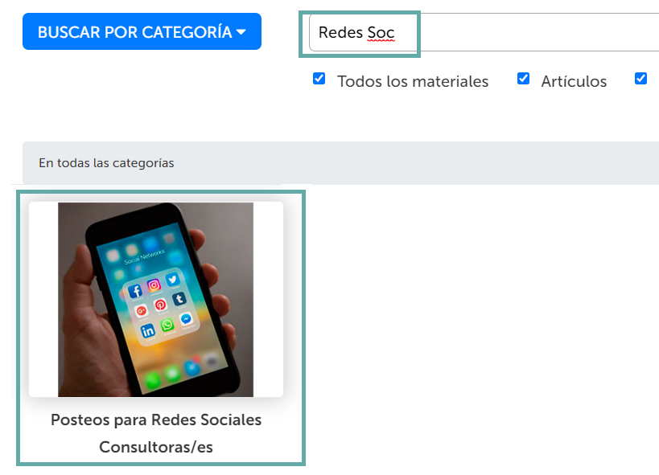
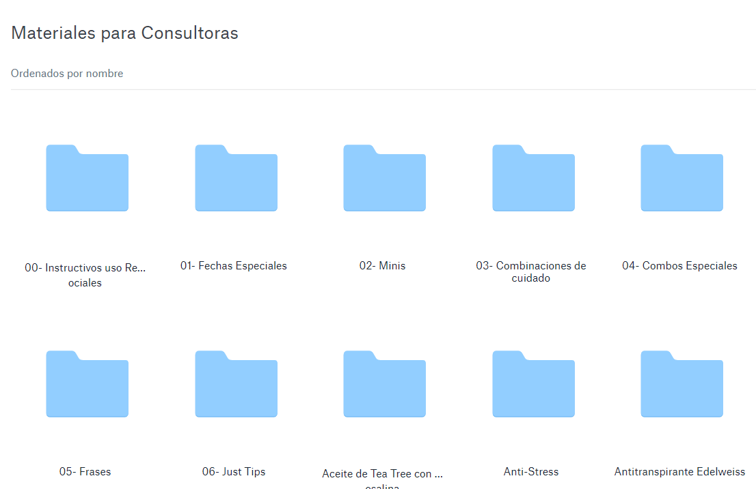
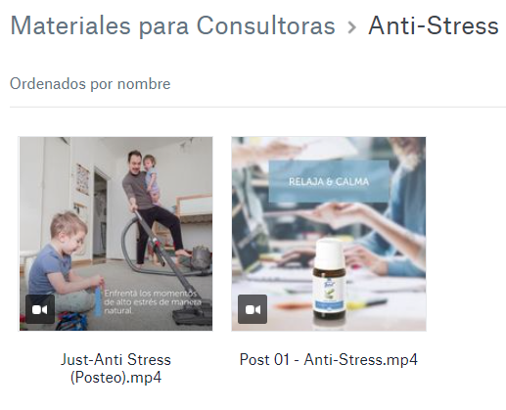
En la página para Consultoras/es www.justargentina.com
Sección MATERIALES PARA MI NEGOCIO está disponible la carpeta Posteos para Redes Sociales Consultoras/es
Esa carpeta contiene TODOS los posteos que se compartieron y se actualiza luego de cada envío.
Es una ¡Biblioteca de Posteos!
Así que, cuando necesites, podés ingresar y elegir alguno anterior. Está ordenada por producto.
En la Carpeta Instructivos uso Redes Sociales tenés disponibles tips sobre VIVOS en Instagram.
Te invitamos a navegarla ☺

Slide 32

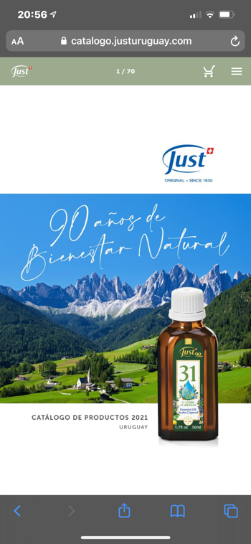
CATÁLOGO WHATSAPP
LINK: http://catalogo.justargentina.com/
Se actualiza el mismo día que enviamos JustNews.
Lo actualizamos desde Compañía.
El link es siempre el mismo.
Si querés saber y conocer un poco más del Catálogo, tenemos disponible el siguiente documento > Ver Información Catálogo

Slide 33




TELÉFONOS DE CONTACTO
LÍNEA PRINCIPAL:
Llamar cuando no se tiene en claro qué sector podría resolver la consulta/duda y ser derivada/o.
ATENCIÓN AL CLIENTE:
se recomienda esta línea para compartir con cliente final para que llame en caso de dudas o consultas.
EXCLUSIVA – COBRANZAS:
esta línea debe usarse para dudas y consultas referentes a deudas, pagos y/o cobranzas.
6842-1900
0810-112-5878 (JUST)
0800-112-5855
Notes:
*EL EDB DE INICIO NO ES OBLIGATORIO ES UNA SUGERENCIA PARA QUE LAS INCORPORACIONES PUEDAN RECUPERAR EL VALOR DE LA INVERSIÓN INICIAL.

Slide 34


